Slide 1
Interoperabilidade semântica
CBD5283 - Informação e linguagem
Profa. Dra. Vânia M. A. Lima
Profa. Cibele A.C.M. dos Santos
PPGCI-ECA/USP
2016

Slide 2
Interoperabilidade semântica
Capacidade dos sistemas de tecnologias de informação e comunicação (TIC) para o intercâmbio de dados e compartilhamento de informações e conhecimentos de maneira que as informações recebidas sejam processadas de maneira significativa.
Visa as representações mentais que os seres humanos têm do significado de qualquer dado recebido.

Slide 3
Objetivo
Comunicação e Interpretação
Envolve diferentes comunidades, conhecimentos, atividades e instrumentos
Base de dados
Bibliotecas digitais
Recuperação da informação
Terminologia
Ontologias
Representação do conhecimento
Teoria das categorias
Web semântica
Middleware (softwares que permite que diferentes softwares trabalhem juntos)

Slide 4
2 sistemas são semanticamente interoperáveis
Se e somente se cada um possa realizar as tarefas para que foi projetado usando dados e informações tiradas do outro, sem que você note qualquer mudança entre eles, isto é, como se estivesse usando seus próprios dados e informações.
Sistema = qualquer conjunto organizado de recursos e procedimentos unidos e regulados pela interação ou interdependência para realizar um conjunto de funções específicas.
Sistema de informação = sistema, automatizado ou manual,que compreende pessoas, máquinas e / ou métodos organizados para coletar, processar, transmitir e disseminar dados que representam informações para seus usuários.

Slide 5
Interoperabilidade semântica
Terminologia que define claramente os significados dos itens que transportam a informação ➔ confiabilidade
Ontologia que reflete as propriedades dos objetos dentro do seu domínio de tal forma que obtenha uma correlação entre a realidade e a própria representação, é inteligível para um especialista do domínio e é formalizado de maneira que suporta o processamento automático de informação.
Tabelas de mapeamento de metadados e suas representações como taxonomias, ontologias, tesauros e vocabulários controlados

Slide 6
Conceito
Uma unidade de conhecimento criada por uma combinação única de características. A própria característica é definida como: uma abstração de uma propriedade de um objeto ou de um conjunto de objetos. Elemento central para a organização de termos.

Slide 7
Sistema conceitual
Organização de conceitos por meio de relações genéricas e associativas
Na terminologia:
O conceito “ferramenta” é um conceito mais genérico do que o conceito “martelo”
O conceito martelo está associado com o conceito “prego”.
Na ontologia:
martelo “é um tipo de” ferramenta
prego “é um tipo de” ferramenta

Slide 8
Funções
Terminologia
Comunicação entre humanos
Comunicação entre humanos e máquina
Ontologia
Representação da realidade dentro da máquina
Comunicação entre máquinas
Interpretação pelas máquinas

Slide 9
Linked Open Data (LOD)
Refere-se ao conjunto do boas práticas para publicar e conectar dados estruturados na Web.
Itens chave
URI (identifica entidades e conceitos no mundo)
HTTP (mecanismo universal para recuperação de recursos)
RDF (modelo genérico de dados baseado em gráficos com o qual estruturamos e ligamos as coisas no mundo)
Norma ISO 25964-2 (2013) fornece uma visão geral do mapeamento de vocabulário e descreve abordagens para criar relações de mapeamento entre conceitos em diferentes vocabulários.
Exemplos de sistemas com LOD
Library Congress Subject Headings (LCSH)
Dewey Decimal Classification (CDD)
Art and Architecture Thesaurus (AAT)

Slide 10
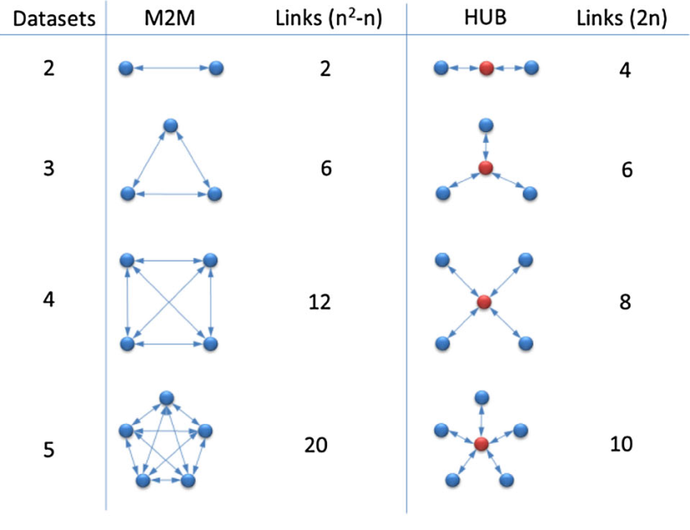
Passos para a interoperabilidade semântica entre vocabulários
Alinhamento entre metadados
Mapeamento entre vocabulários
Utilizar a arquitetura de hub, estrutura intermediária de nós sobre a qual os conceitos de cada vocabulário local podem ser mapeado é mais eficiente para mapear mais de 3 vocabulários.

Slide 11
Problemas
Os resultados ainda requerem supervisão manual usando outros dados contextuais associados ao conceito, uma vez que até mesmo uma correspondência exata entre os termos preferidos ainda é apenas uma correspondência sintática e não uma correspondência semântica.
Observa-se que notas de escopo de conceitos relacionados sintaticamente mostram que esses conceitos são fundamentalmente diferentes e não devem ser mapeados juntos.
O requisito é o alinhamento conceitual e não o alinhamento do termo.

Slide 12
Art &Architecture Thesaurus (AAT)
O AAT tem uma estrutura polihierárquica facetada de conceitos relacionados com o património cultural, com etiquetas e notas em múltiplos idiomas. Tem uma boa amplitude de cobertura de domínio com notas claras que definem o escopo do uso de cada conceito. Tem o potencial para atuar como um hub para mapeamento de vocabulários.

Slide 13
Mapeamento entre o Vocabulário controlado do National Palace Museum (NPM-CV) X Art & Architectural Thesaurus (AAT)
60 termos chineses os quais cobre seis facetas do AAT (atributos físicos; estilos e períodos; agentes; atividades; materiais e objetos)
ISO 25964-2 para mapear o processo de interoperabilidade semântica entre os 2 vocabulários.
Equivalência simples exata
Equivalência simples inexata
Equivalência por intersecção composta
Equivalência cumulativa composta
Mapeamento hierárquico (geral/específico; específico/geral e associativo)
Resultados
Somente 1/3 dos termos pode ser mapeado com equivalência exata
Aproximadamente 2/3 do NPM-CV possuem relacionamento hierárquico com o AAT
Os termos do NPM-CV representam conceitos mais específicos , sendo que alguns só existem na cultura chinesa

Slide 14
O que fazer
Revisão da adequação do conceito baseado na Terminologia
Adequação de ferramentas e linguagens atuais para representação
Estabelecer os limites entre terminologia e ontologia e o lugar de cada um em interoperabilidade semântica

Slide 15
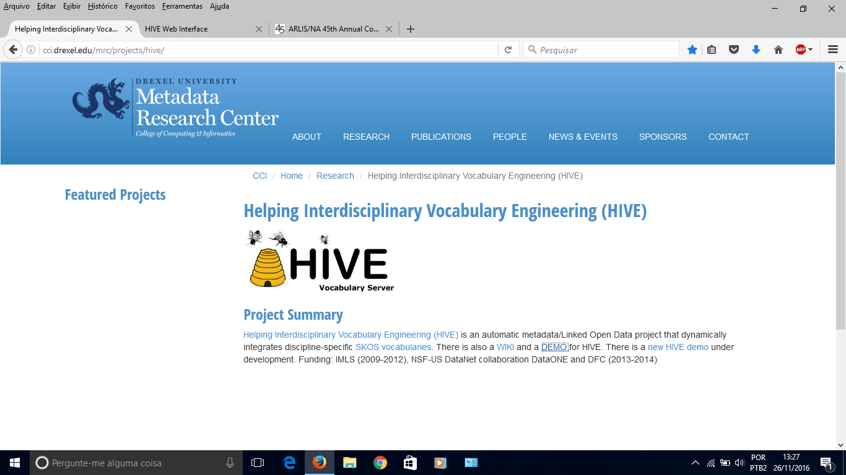
Helping Interdisciplinary Engineering (HIVE)

Slide 16
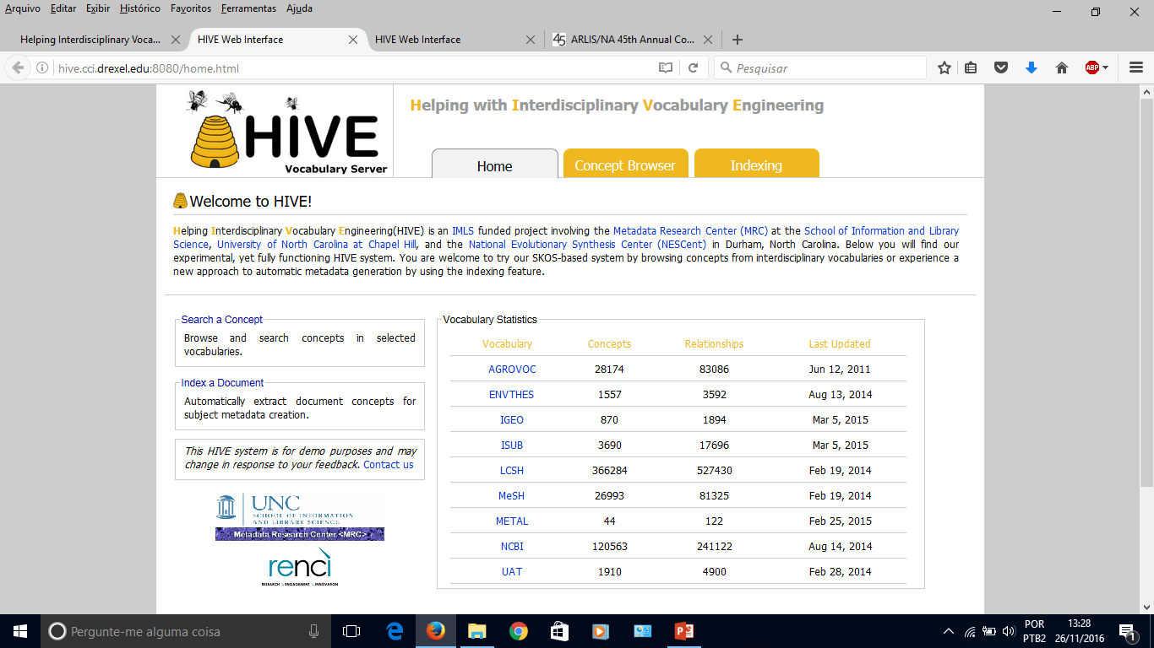
HIVE

Slide 17
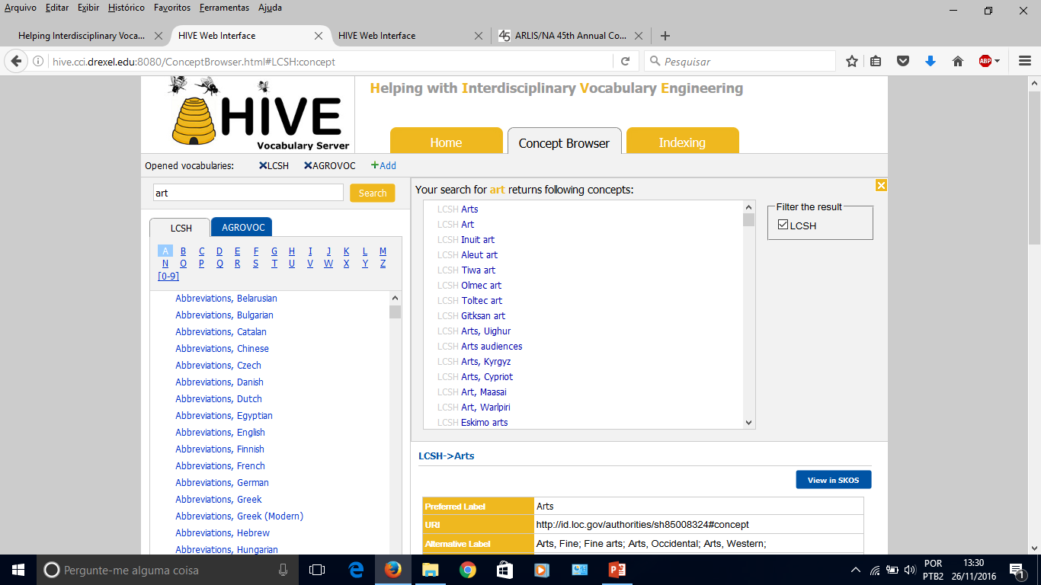
HIVE

Slide 18
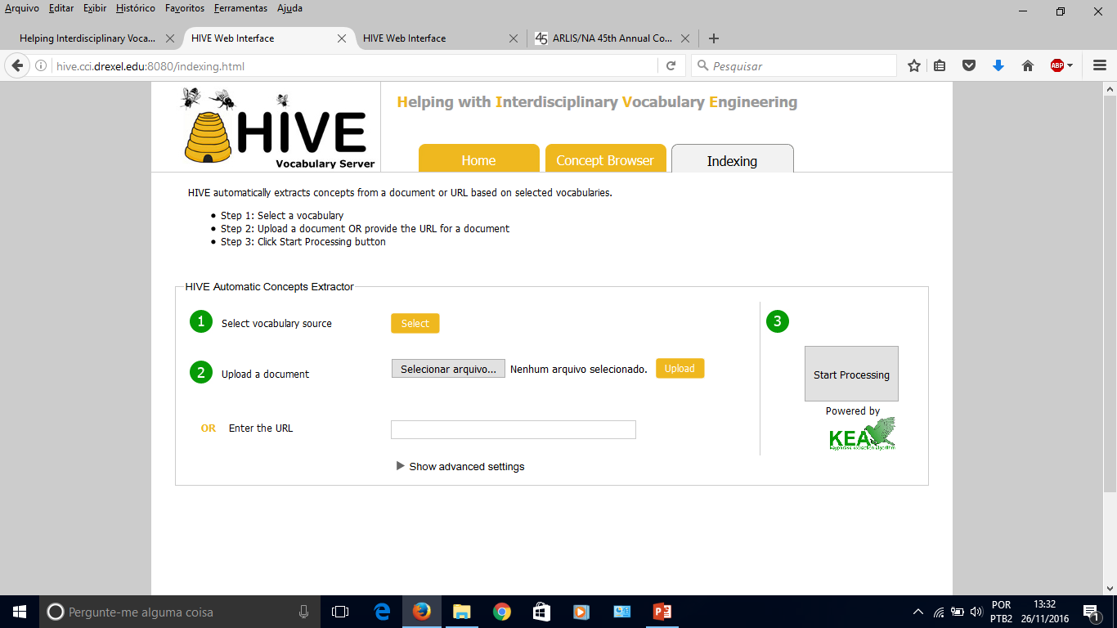
HIVE

Slide 19
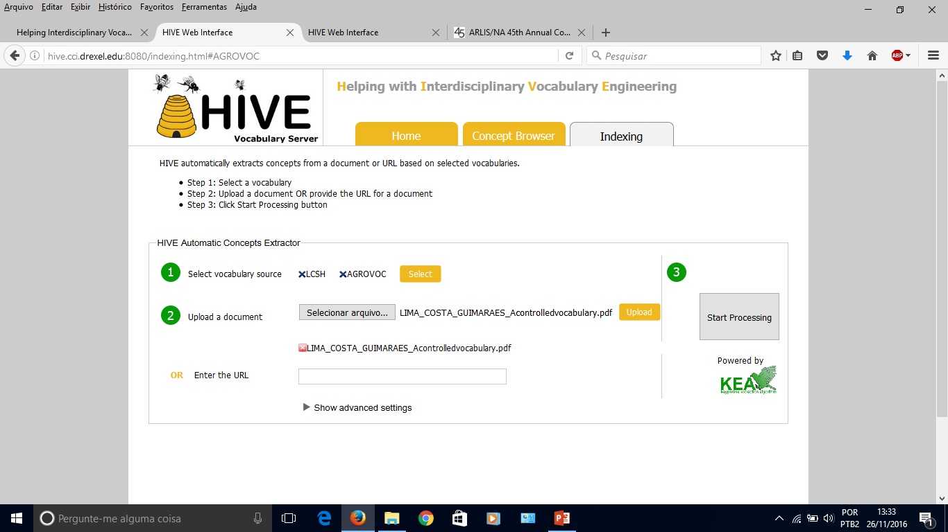
HIVE

Slide 20
Referências
BINDING, C.; TUDHOPE, D. Improvinginteroperabilityusingvocabularylinked data. InternationalJournalon Digital Libraries, v. 17, n. 1, p. 5-21, 2016.
CHEN, S.-J.; CHEN, H.-H. Lexical-semantic Mapping between Chinese and English Controlled Vocabularies in the Domain of Chinese Art. TushuZixunXuekan, Taipei, v. 13, n. 1, p. 161, Jun 2015 .
CHEN, S. J.; ZENG, M. L.; CHEN, H. H. Alignment of conceptual structures in controlled vocabularies in the domain of Chinese art: a discussion of issues and patterns. InternationalJournalon Digital Libraries, 2015.
CARO-CASTRO, C. Vocabulariosestructurados, Web Semántica y Linked Data: oportunidades y retos para losprofesionales de ladocumentación. II Seminário de Estudos da Informação : Arquivologia, Biblioteconomia e Ciência de Informação : Identidades, Contrastes e Perspectivas de Interlocução. Niterói, Brasil: Universidade Federal Fluminense 2011.
LUCARELLI, A.; VITI, E. Florence–Washington Round Trip: Ways and Intersections between Semantic Indexing Tools in Different Languages. Cataloging & Classification Quarterly, New York, v. 53, n. 3-4, p. 414-429, Apr 2015 2015. ISSN 0163-9374.
MOREIRO, J.-A. The Prevalence of the Concepts on the Terms in the Vocabularies for the Semantic Web. Analisis de tendenciaseninformacion y documentacion, p. 173-177, 2013.

Slide 21
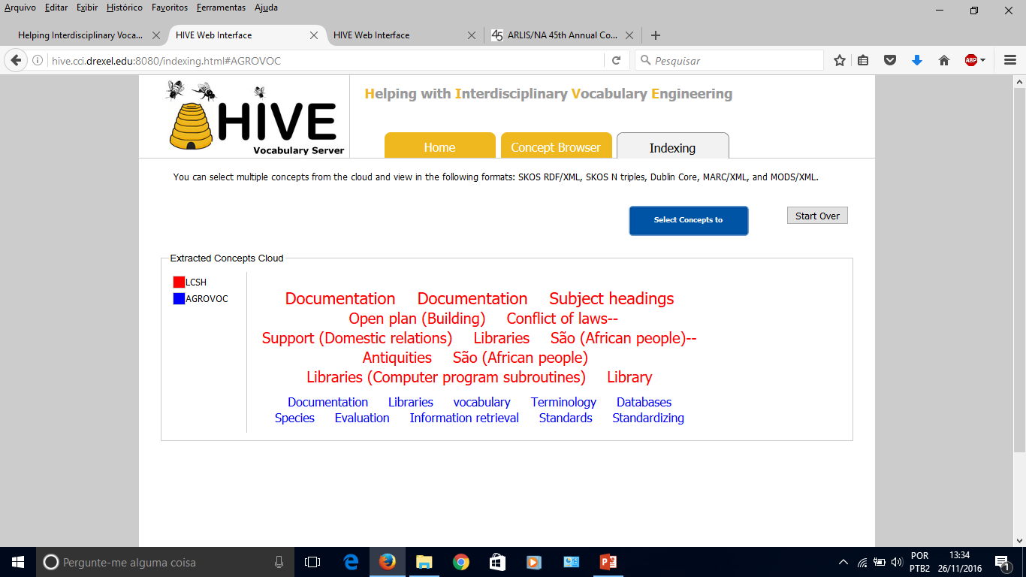
HIVE

